Slide 1
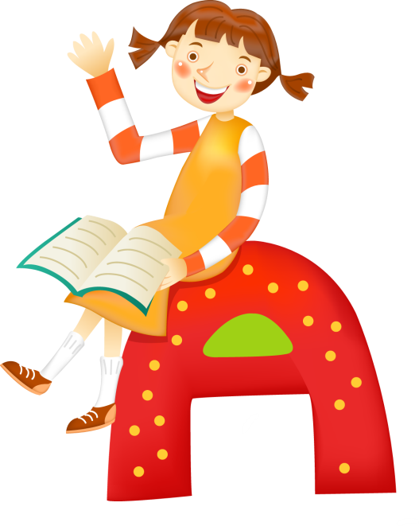
Сегодня я познакомила вас с математическим планшетом с помощью которого вы можете в непринуждённой игровой форме развивать познавательную, речевую, интеллектуальную сферы детей.
В. А. Сухомлинский писал: «Без игры нет, и не может быть полноценного умственного развития. Игра – это огромное светлое окно, через которое в духовный мир ребёнка вливается живительный поток представлений, понятий. Игра – это искра зажигающая огонёк пытливости любознательности».
Спасибо за внимание!
Как нам нравиться работать вместе

Slide 2
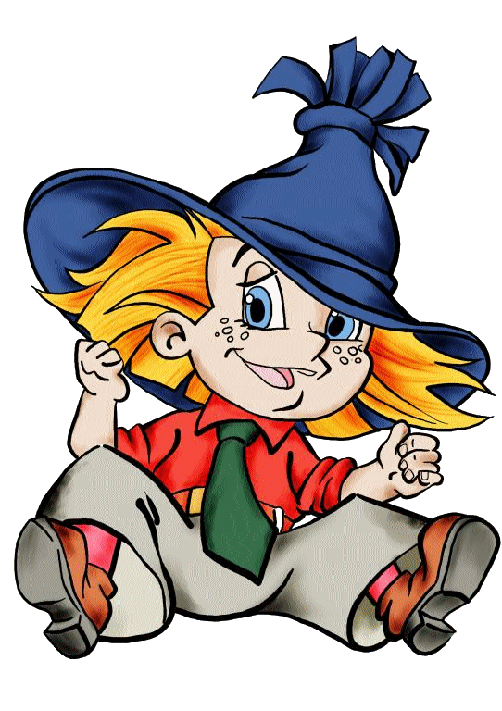
Удачи вам в вашей работе и терпения!

